Slide 1
WebImobing
INE5454
Eduardo de Moraes

Slide 2
Introdução
O WebImobing trabalha como extractor, pois é programado para procurar e percorrer por todas as páginas possíveis de uma requisição e extrair informações predefinidas, como a url da moradia anunciada no site, seu preço, tamanho, quantidade de vagas, quartos e banheiros, bem como seu endereço.
A falta de um local integrando a maior quantidade de anúncios possíveis de imóveis trouxe a ideia de criar o WebImobing.
Seria um tanto interessante realizar uma pesquisa com parâmetros escolhidos pelo usuário em apenas um site e poder obter a maior quantidade de anúncios que correspondem ao imóvel imaginado pelo usuário, isto tudo ao invés de entrar em site por site e aplicar todos os filtros novamente

Slide 3
Objetivo
Criar sistema de filtragem integrado de características dos imóveis para aluguel em Florianópolis;
Extrair dados utilizando os filtros nessa lista de sites:
  OLX;
  Ibagy;
  Crédito Real;
  Giacomelli.
Tratar os dados obtidos
Salvar em arquivo JSON;

Slide 4
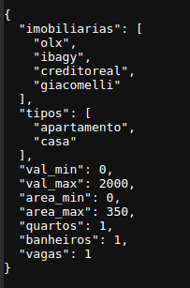
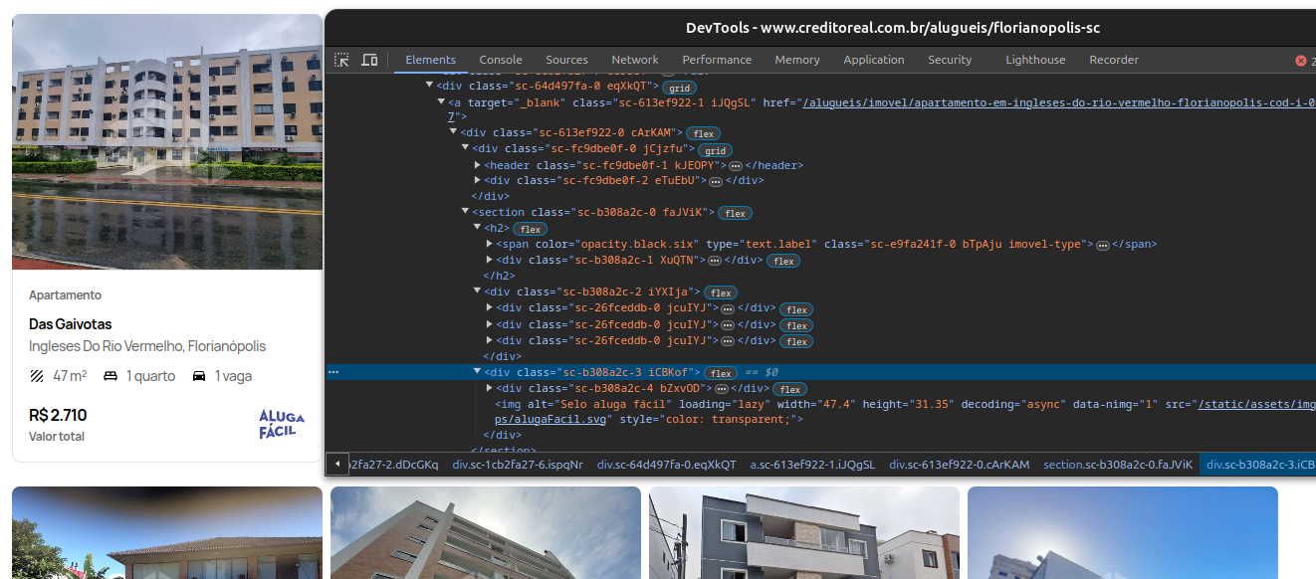
Exemplo dos dados de entrada
Parâmetros definidos em default.json

Slide 5
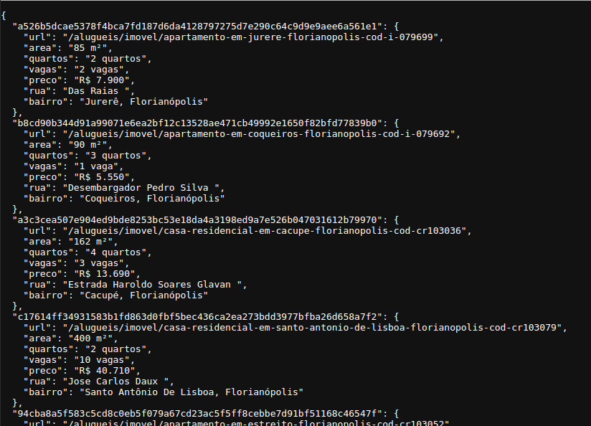
Exemplo dos dados de saída
Dados em JSON extraídos do site da Crédito Real, em “creditoreal.json”, presente na pasta “data”.
Cada dado de moradia tem seu identificador dado como o hash da url, conferindo exclusividade no banco de dados

Slide 6
Descrição sobre o trabalho
Apresente uma figura que mostre o fluxo descrito no slide 3, e que descreve o fluxo do que foi desenvolvido em seu trabalho
  Mostrar o fluxo de desenvolvimento descrito no slide 3

Slide 7
WebImobing
Responder:
  Qual o nome do seu crawler/extrator? Dêem um e coloquem como título deste slide e dos próximos onde irão falar dele
  Infraestrutura tecnológica usada: Linguagem, pacotes, frameworks, plugins, etc
  Qual foi a abordagem e métodos usados?
    Onde os dados foram coletados/extraídos?
    Quem estaria interessado em comprar os dados coletados/extraídos?
    De quais locais ou áreas geográficas os dados foram coletados/extra’dios? Qual o idioma considerado?
    Qual foi o formato de dados coletado/extraídos?
    Quais foram os atributos coletados/extraídos? Identificá-los como dados qualitativos, quantitativos ou ambos.
    Quais fontes de dados devem ser usadas para coletar/extrair informações? Listas as seeds – identificá-las e mostrar as que não eram seeds e que foram alcançadas.
    Por quanto tempo os dados foram coletados (o escopo da coleta/extração de dados)?
    Data da coleta

Slide 8
Análise dos resultados finais
  Os dados coletados não foram coletados com o objetivo de ser analisado estatisticamente, seria apenas para o usuário, munido de seus critérios pessoais, averiguar a qualidade da moradia, se a moradia supre sua demanda de tamanho, quantidade de quartos, quantidade de vagas ou valor, etc.

Slide 9
Casos de falha
Onde falhou?
  Não foi possível minerar dados da OLX por conta da política de anti extração de dados presente no site. Ao visitar o robots.txt do site, observou-se que paticamente todos os parametros de pesquisa de imóveis estavam como “disallow” para extração.
  Não foi possível também a extração de dados do site da Giacomelli, por conta da limitação do BeautifulSoap de tratar apenas o HTML e não o JavaScript, uma vez que o site da imobiliária puxava o HTML com os imóveis apenas depois da primeira interação do usuário com o site.
  Não foi possível extrair os dados do site da Ibagy por motivos de tempo.

Slide 10
Conclusão
Maiores dificuldades encontradas no desenvolvimento do trabalho
O que teriam feito diferente?
O trabalho tem potencial para ser algo visto com bons olhos pelo mercado? Porque? O que faltaria desenvolver para ser um produto?

